Slide 1
텍스트 마이닝을 이용한 소비자 분석 프로젝트
휴먼지능정보공학과 류지혜 이지민

Slide 2
연구 주제
전자제품의 리뷰로 보는 소비자 심리 연구
에어팟 1세대와 2세대의 리뷰를 비교하여 아래와 같은 연구를 진행
1. 에어팟 2세대의 변화된 기능을 소비자가 실제로 체감하는 지 리뷰에 대한 텍스트 분석으로 확인
2. 리뷰의 성능 변화 체감 여부에 따라 소비자 만족감에 반영된 심리적 요인을 분석
비싼 전자제품을 소유하고 있음에 만족 vs 전자제품의 발전된 성능에 만족

Slide 3
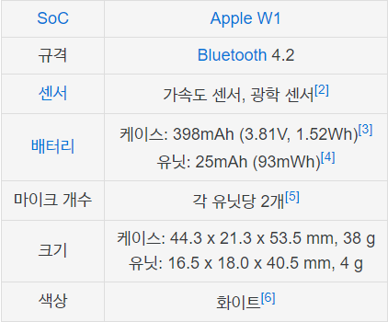
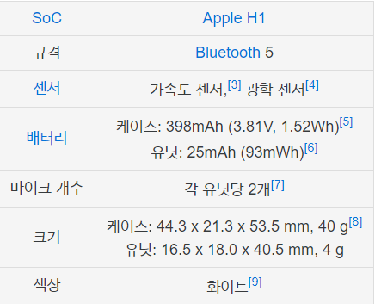
주제 선정 동기
전자제품의 출시 이후 1~2년 주기로 기능과 디자인을 리뉴얼, 신규 버전을 시장에 출시하는데, 실제로 기업에서 전자제품의 성능 및 디자인을 개선 한 만큼 소비자들도 그것을 체감하는 지에 대한 호기심이 생김
제품에 대한 소비자 평가를 확인할 수 있는 리뷰를 활용하여 연구 진행
예시) 애플의 에어팟 2세대: 디자인 차이 X 음성 인식 기능 추가, 배터리 수명 증가 등 성능을 개선하여 출시
에어팟 1세대 사양
에어팟 2세대 사양

Slide 4
선행 연구
소비자 텍스트 분석 알고리즘: 텍스트 분석 이론(빈도분석, tf-idf, 감성분석, clustering 등)에 대한 연구와 프로젝트는 계속 진행 중이다.
기존 감성분석 알고리즘은 데이터 수집(빅데이터를 모을 수 있는 웹 크롤링 사용 多) 후, 데이터 토큰화, 불용어제거 등과같은 데이터 전처리 방법을 진행한다. 정제된 데이터를 이용하여 감정분석 알고리즘을 돌려 긍정, 부정도를 y_train에 저장한다. 긍정,부정 분류를 위한 LSTM, softmax, categorical_crossentropy 등을 사용한 모델을 구축한다.
이후 정제된 데이터를 훈련(검증 10% 포함), 테스트 데이터로 나누어 지도학습을 진행하여 정확도를 높인다.
소비자선택이론: 소비자의 선택과정에서의 다양한 요인들에 대한 연구가 진행중이다.(보유효과, 매몰비용, 심적회계원리 등)
프로젝트 현재상황
데이터 수집방법, 데이터 분석방법 등에 대한 프로젝트 기획, 기본 웹 크롤링 코드 구현

Slide 5
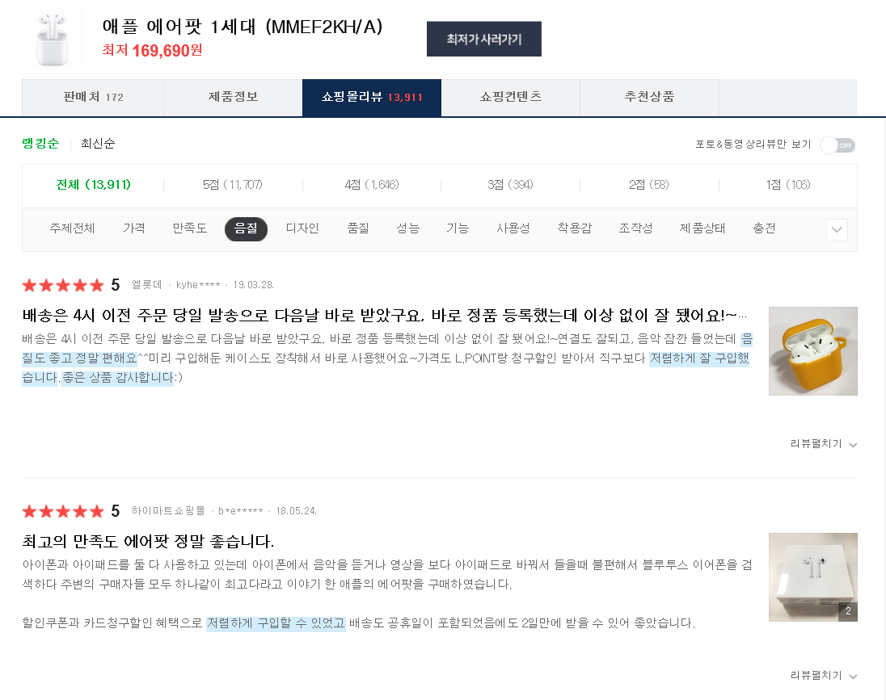
연구 방법
데이터 수집 : 웹 크롤링 (python3 의 Beautifulsoup4 , Selenium 라이브러리 사용)
네이버 쇼핑에 ‘에어팟 1세대’ 검색
리뷰 주제 ( 음질 , 품질 , 성능 , 기능 ) 선택하여 구체적인 평이반영된 리뷰만을 선택한다.
3. 위 과정을 에어팟 2세대에도 진행

Slide 6
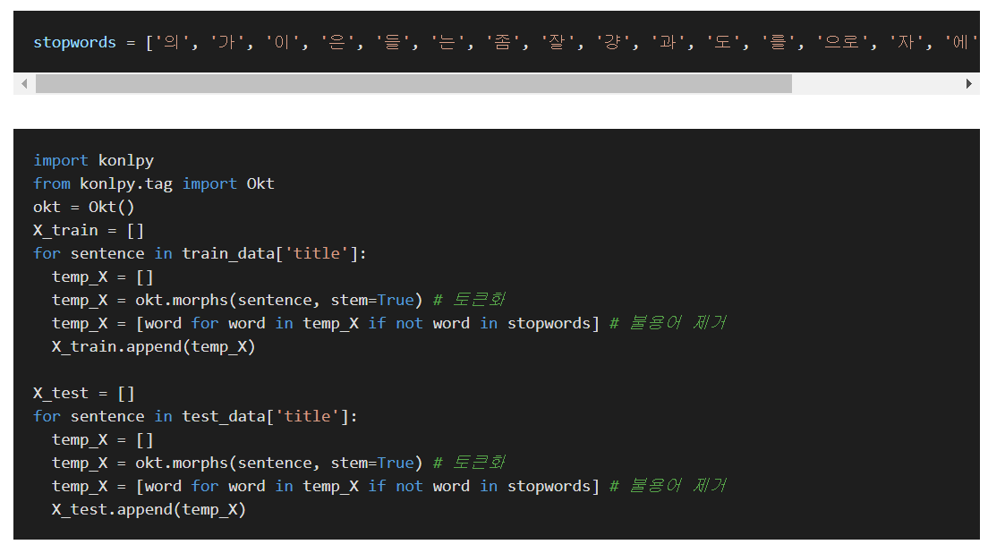
연구 방법
데이터 전처리 :
4. 크롤링으로 수집된 리뷰를 불용어 토큰화 한 후, 불용어 제거를 한다.

Slide 7
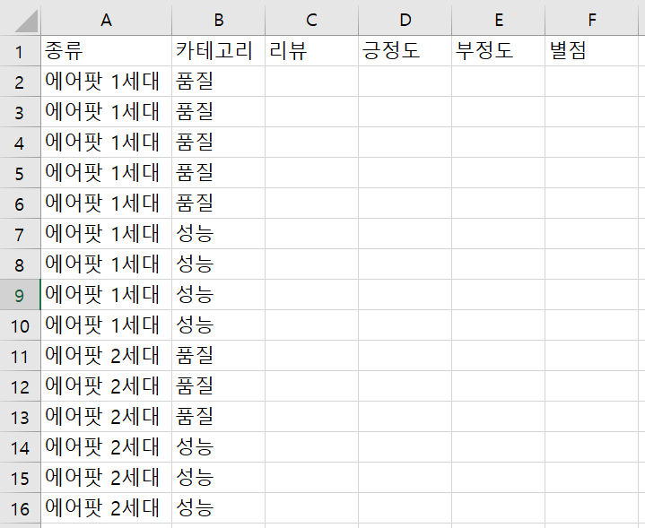
연구 방법
데이터 수집 : 웹 크롤링 (python3 의 Beautifulsoup4 , Selenium 라이브러리 사용)
5. 웹 크롤링으로 약 7만개 리뷰 중 제품 사양과 정제된 리뷰를 모두 수집
6. 하나의 리뷰에 대하여 [제품 종류] , [카테고리] , [리뷰] , [별점] 순의 데이터를 사진과 같이 .csv 형식으로 저장
> .csv 파일 예시

Slide 8
연구 방법
데이터 분석 : 지도학습 기반 리뷰 긍정/부정 예측 모델 (python3 의 Konlpy, Keras 라이브러리 사용)
사전 기반 감정분석 알고리즘을 통해 긍정도, 부정도를 수치화 (이 때, 별점과 긍정도가 상이한 리뷰는 제외한다.)
감성분석으로 얻은 긍정도, 부정도는 지도학습 기반 리뷰 긍정/부정 예측
모델의 target(label)이 된다.
예측 모델 결과로 얻은 긍정/부정도를 1세대와 2세대 별로 비교하고,
1세대와 2세대의 별점, 판매량과 비교한다.
0.8 0.2 4
0.2 0.8 1
에어팟 1세대 품질에 대한 80% 만족
에어팟 1세대 품질에 대한 80% 불만족
> 감성분석 예시

Slide 9
예상 결과
Review 분석 결론
- 성능 개선이 소비자 만족도에 영향을 준다. Or 성능 개선과 소비자 만족도는 관련이 적다.
- 에어팟 1세대와 2세대의 평균 별점
소비자가 전자제품에 만족도를 느낀 요인이 심적 회계원리나 보유 효과에 의한 것인 지, 개선된 성능 자체에 만족한 것인지 분석
- 에어팟은 가격대가 높기 때문에 소비자가 심적 회계원리에 의해 긍정적인 리뷰를 남겼을 가능성이 있음
- Review는 제품을 이미 구매한 사람이 쓴 것이기 때문에 보유효과에 의한 긍정적인 리뷰를 남겼을 가능성이 있음
- 예시 ) 1세대에 비해 2세대가 성능 개선과 관련된 긍정 리뷰는 적으나, 판매량과 전체 평점이 증가했다면 소비자는 좋아진 성능 보다는, 비싼 기기값에 의한 심적회계원리와 보유효과 등에 의해 만족감을 느껴 긍정 리뷰를 작성했다.

